Slide 1
登場地を巡る
～図書、映画、歌に入り込み登場地を楽しむために～
芦田尚人（ウルシステムズ）
足立祐一（ウルシステムズ）
近藤繁延（ウルシステムズ）
深谷勇次（ウルシステムズ）

Slide 2
1. 背景
「本を読む、歌詞を読むことにより、 想像の世界は膨らみ、 現実的にそこに行ってみたい感情が湧いてくる」
同じ本や歌詞に登場する場所を知ることで本当に行ってみたい感覚は増すものです
「現在の街は大小の違いはあるものの、変化は常にある」
本や歌詞が書かれた時の地図を現在の地図と重ね合わせて 同時に見ることができれば、現地で更なる本や歌の世界に浸ることができる
「その土地には、その時代に伝えられる郷土の話が存在する」
郷土の話は、その地域でのみ伝えられることが多い。公開された図書と同様にオープンな話として残すことで、現在その地に住む人、現在の地図を見て訪れた人が、本や歌詞が書かれた時の地図を見ながら話の内容に思いをはせることができる
1
1
Notes:
1
1

Slide 3
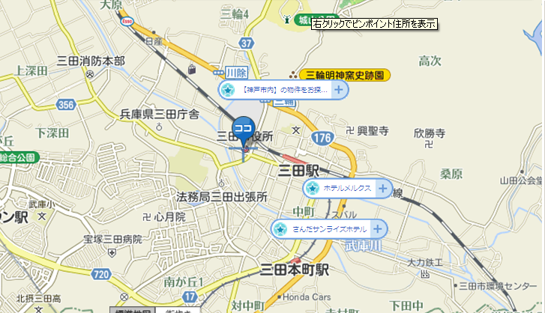



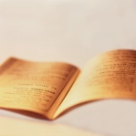
2. 概要
歌、図書（小説、教科書、漫画）、映像（映画、ドラマ）に登場する土地と時代を共有することで、関連する場所が簡単にわかる
登場する年代の地図を重ね合わせて、見せる
登場する1節を見せる
登場する場所の歴史を伝える
さらに、訪れた人のコメント付与で情報の鮮度を向上
その時代の地図
小説１
1節 XXXX
XXXXX
場所の説明
登場場所
訪れた人のコメント
話の通りの美しい所でした。
登場場所
昔はここはこういうところだったんだね。
現在の地図
コメントと同じようにきれいな場所だね。
道が変わったから思いつく考えも違うのかも
2
2
Notes:
2
2

Slide 4
3. 利用シーン（1）
（１）歌、本（小説・教科書・漫画）、 映像（映画、ドラマ）を見て、登場地を巡る
【訪問前】
本（歌、映画）を読んで、登場人物が活躍する場所に行ってみたいと思う
【訪問途中】
本（歌、映画）に登場する数々の場所を確認する
登場する場所の歴史的情報を確認する
既に訪れた人のコメントを参考に訪問順序を決める
【訪問中】
本（歌、映画）に登場する場所へ向かう
登場する場所へ向かう際に、登場する年代の地図を見ながら、登場した環境を想像しながら向かう
登場した場所で、登場人物が実際に見た景色を当時の地図と現在の景色を重ね合わせて、思いをはせたり、写真を撮ったりする
【訪問後】
登場地へ向かう途中、登場地に着いて、コメントを書きながら、更に思い出す。
実際に訪れて身近に感じた本（歌、映画）に再度、深く触れ合う。
Notes:
3
3

Slide 5
3. 利用シーン（2）
（２）訪れた場所、住んでいる土地が登場する 歌・本・映像を知る
【訪問中】
現在住んでいる土地、訪れた土地が登場する本（歌、映画）が何があるかを知りたいと考える
登場するに場所へ移動し、登場する1節を確認する
登場した年代の地図を見ながら、その背景を想像する
【訪問後】
登場した歌本（歌、映画）に興味を持ち、作品に接する
再度、訪問への思いをはせる
Notes:
4
4

Slide 6
4. 使用するデータ
歌 テキストデータ（地名、建物、年）、音声、映像
図書 テキストデータ（地名、建物、年）
映画 テキストデータ（地名、建物、年）、音声、映像
地図 地図データ（現在、年別）
土地情報 地名の由来、情報
歴史 史跡、遺跡
『データモデル』
図書
土地情報
映画情報
地図（現在、過去）
歴史
歌
訪問コメント
5
5
Notes:
5
5

